Slide 1
UKAD PIC 40
ALLOYS S&OP FEB 2021

Slide 2
PIC #38 : Plan d’action
Adaptation Ouvertures aux Charges :
  Activité partielle, Développer polyvalence (ex :Presse/Scie),
Scie : Intégrer la mise à longueur aux gammes pour mieux modéliser charge
      → Pb : Manque de données issues des opérations
Fours: Plan d’action Fast Innov pour fiabiliser les fours de forge
      → Standby
Routes Industrielles : Les critères de choix sont :
  Réussite de gamme de forgeage en rupture
  Qualification nécessaire pour la mise en oeuvre
  Equilibre Charge/Capa UKAD vs SMX.

Slide 3

PIC 40 UKAD
SOMMAIRE
Alignement PIC – Budget
Evolution globale 2018-2023
Prévisions 2021 – 2023 par Marché
Prévisions 2021 – 2023 par Familles Techniques
Zoom Volumes Route Industrielle SMX
Charges / Capa par postes de charges

Slide 4
PIC #40 UKAD : PREVISIONS DE VENTE

Slide 5
PIC #40 Revue des prévisions UKAD
Evolution 2018 → 2023 en K€

Slide 6
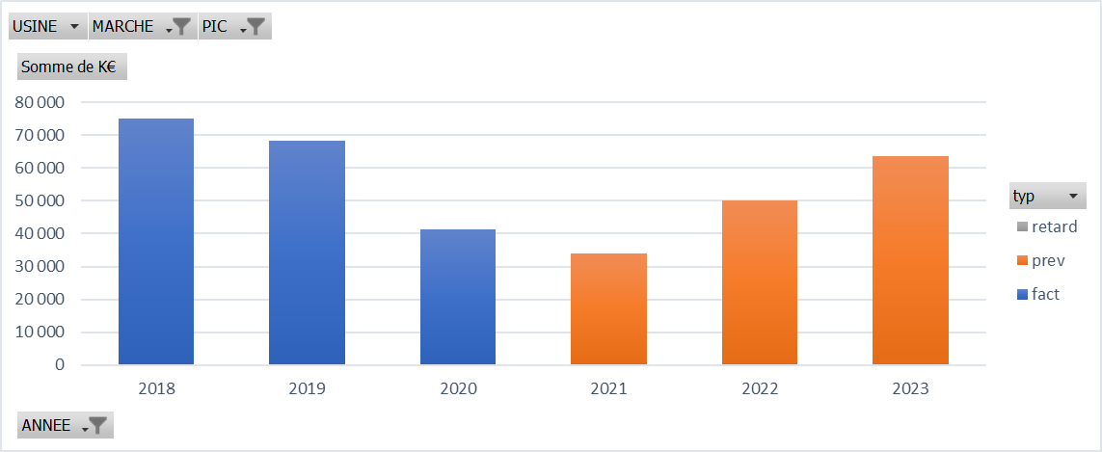
PIC 40 UKAD
Evolution 2018 → 2023

Slide 7
PIC #40 Revue des prévisions PND
Alignements PIC vs BUDGET

Slide 8
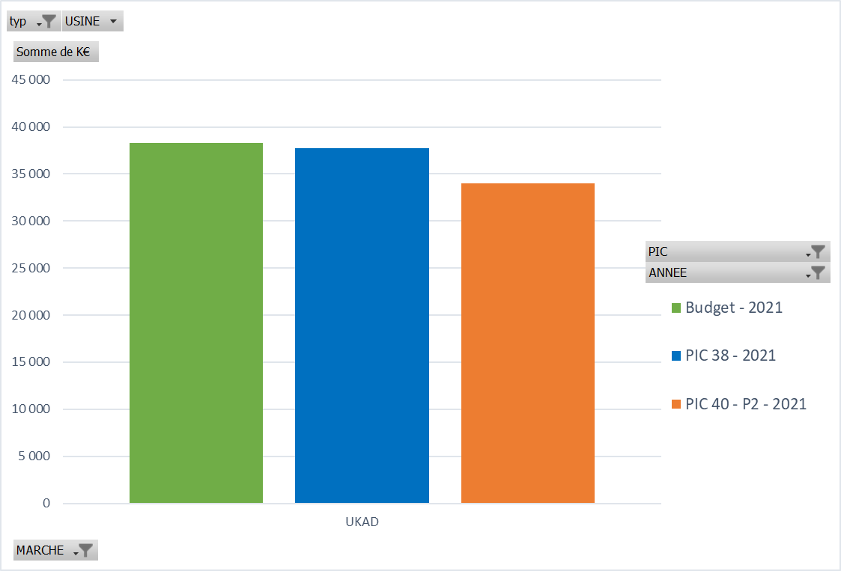
PIC 40 UKAD
FOCUS 2021 Alignement PIC Budget

Slide 9
PIC #40 Revue des prévisions UKAD
Evolution 2021 → 2023 en K€
Par Marché

Slide 10
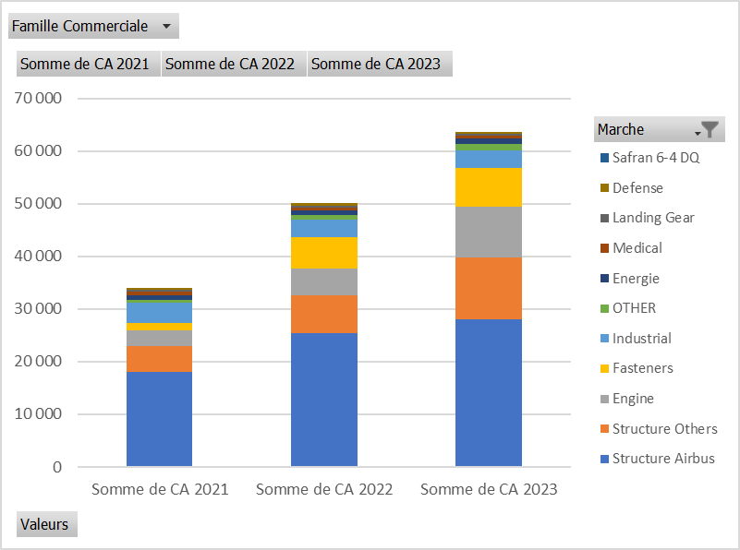
PIC 40 UKAD 2021 -2023
UKAD : Répartition CA par Marché

Slide 11
PIC #40 Revue des prévisions UKAD
Evolution 2021 → 2023 en Tonnes
Par Familles techniques

Slide 12
PIC 40 UKAD 2021 -2023
UKAD : VOLUMES PAR FAMILLES TECHNIQUES

Slide 13
PIC #40 Revue des prévisions UKAD
Routes industrielles UKAD / SMX

Slide 14
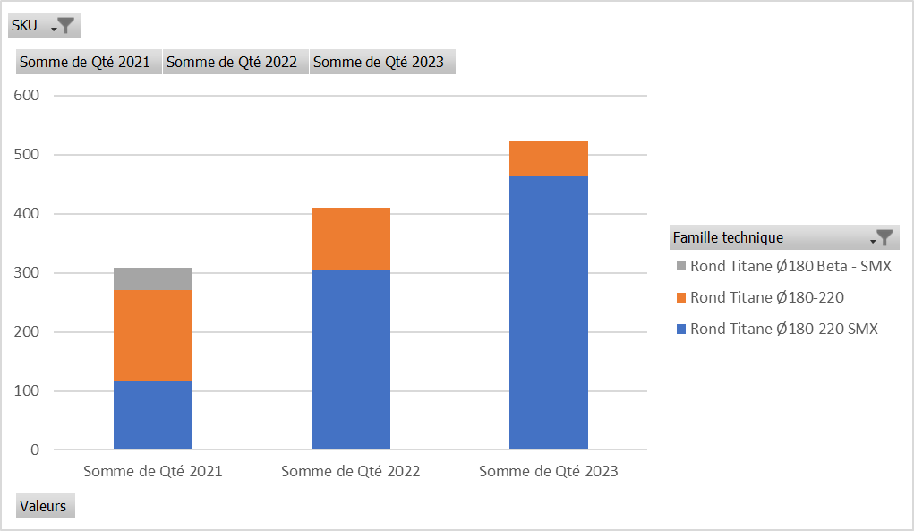
PIC 40 UKAD 2021 -2023
Routes Industrielles UKAD vs SMX – 180/220

Slide 15
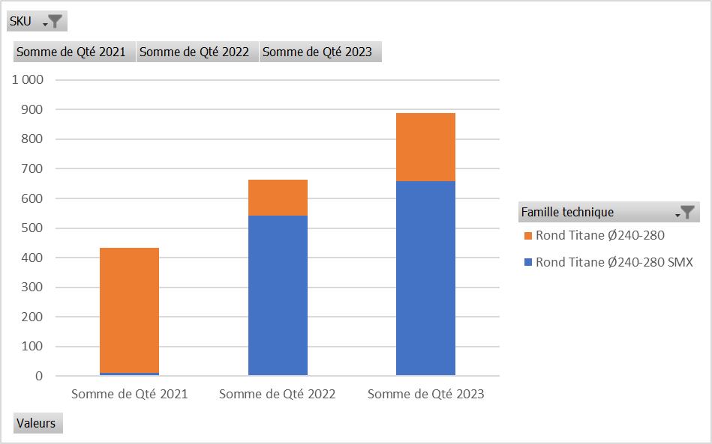
PIC 40 UKAD 2021 -2023
Routes Industrielles UKAD vs SMX – 240/280

Slide 16
PRESSE SMX
Capacité actuelle : 75 UO/sem
    4500 t : 46 uo/sem
    2500 t : 14 uo/sem
    SMX : 15 uo/sem
Capacité maximale démontrée: 120 UO/sem
    4500 t : 75 uo/sem
    2500 t : 17 uo/sem
    SMX : 28 uo/sem
La capacité affichée est la capacité actuelle sur base :
15 UO / sem sur 46 semaines
16
ALLOYS S&OP

Slide 17
PIC #40 UKAD :
ANALYSE CHARGE / CAPACITE

Slide 18
INTRODUCTION
REFERENCES :
Les écarts de charges sont pris sur référence du PIC 38
Les capacités affichées sont les ouvertures actuelles en place sans activité partielle.

Slide 20
Presse
260
Actuellement AP 50% gérée en fonction du flux

Slide 21
FOURS DE FORGE
319
Actuellement seuls 7 fours sont utilisables pour l’activité presse.
Le four 107 n’est pas capable, sauf pour du redressage.
A date: 3 fours sont à l’arrêt, 1 en restrictions , 4 fours en activité
FS1 réservé 706 lors des campagnes de forgeage
- Fast inov sur fours UKAD pour diagnostique

Slide 22
ZOOM 706 vs CAPA FS1
Capacité 706 limité à 1300 tonnes / an.
Ouverture en 3*8 pour respecter les temps de refroidissement 5*8 pas possible
C/C ok à 1300t sur scénario à 4 Lingots/enfournement
Surcapa annuelle nécessaire pour absorber les variabilités de la demande
Prévisions actuelles 400 t / an

Slide 23
MEULEUSE
318
.SST Calider / Evertz + ANC gammes SMX
Activité en 3x8 sur 2021
Actuellement AP 50% grâce à polyvalence pour ouverture machine > 50%

Slide 24
ECROUTEUSE
320
Ouverture ajustées de 1 à 3 x8 grace à la polyvalence expé + scies
Actuellement AP 50%.

Slide 25
SCIE 1
321
Attention mise à longueur non intégré aux gammes
Ouverture en 3X8
Actuellement AP 50%.

Slide 26
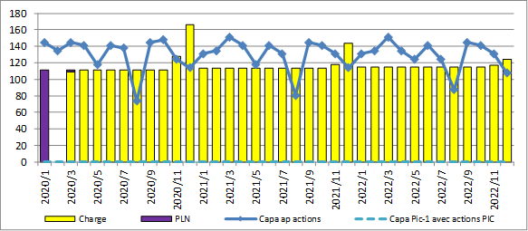
SCIE BEHRINGER
322
Ouvertures supplémentaires ponctuelles avec polyvalence presse

Slide 27
CONTROLE US
323
Ouverture supplémentaire par engagement prestataire sur site :
  Horizon 2023 : Se poser la question du recrutement contrôle US supplémentaire
Actuellement AP 50%.

Slide 28
PLAN D’ACTION

Slide 29
PIC #40 : Plan d’action
Mise à jour Temps Gammes suite alignement MES/SAP
Répartition UKAD/SMX (mensualisation 2022 vs qualification)
Mise à jour des capacités vs capa installées
Intégration Super-Alliages sur presse (V.Treca / V.Panaud)
Volumes 706 booster
Estimer stock 706 vs viariabilité de la demande

Slide 30
Option Explicit
Sub ListerShapes()
Dim Diapo As Slide
Dim Message As String
Dim S As Shape
Message = "Liste des Shapes" & vbCr
With ActivePresentation
For Each Diapo In .Slides
Message = Message & "Diapo numéro : " & Diapo.SlideNumber & " - SlideID : " & Diapo.SlideID & vbCr
'For Each S In Diapo.Shapes
'Message = Message & "Shape : " & S.Name & vbCr
'Next
Next Diapo
End With
MsgBox Message
End Sub
Sub Met_Num_SlideID_sur_Diapo()
' déclaration
Dim Diapo As Slide
Dim Message As String
Dim S As Shape
Dim sld As Slide
Dim shp As Shape
Dim NumDiap As Integer
NumDiap = 1
With ActivePresentation
For Each Diapo In .Slides
NumDiap = NumDiap + 1
Set sld = ActivePresentation.Slides(NumDiap)
' création de la zone de texte
Set shp = sld.Shapes.AddTextbox(msoTextOrientationHorizontal, 450, 520, 300, 50)
' ajout du texte
With shp.TextFrame.TextRange
' ajout du texte
.text = "SlideID:" & Diapo.SlideID
' modification de la police
.Font.Name = "Comic sans MS"
' modification de quelques attributs
.Font.Italic = msoTrue
.Font.Size = 7
End With
Next Diapo
End With
End Sub

